Slide 1
Скажи мне – и я забуду. Покажи мне – и я запомню. Дай мне действовать самому – и я научусь

Slide 2
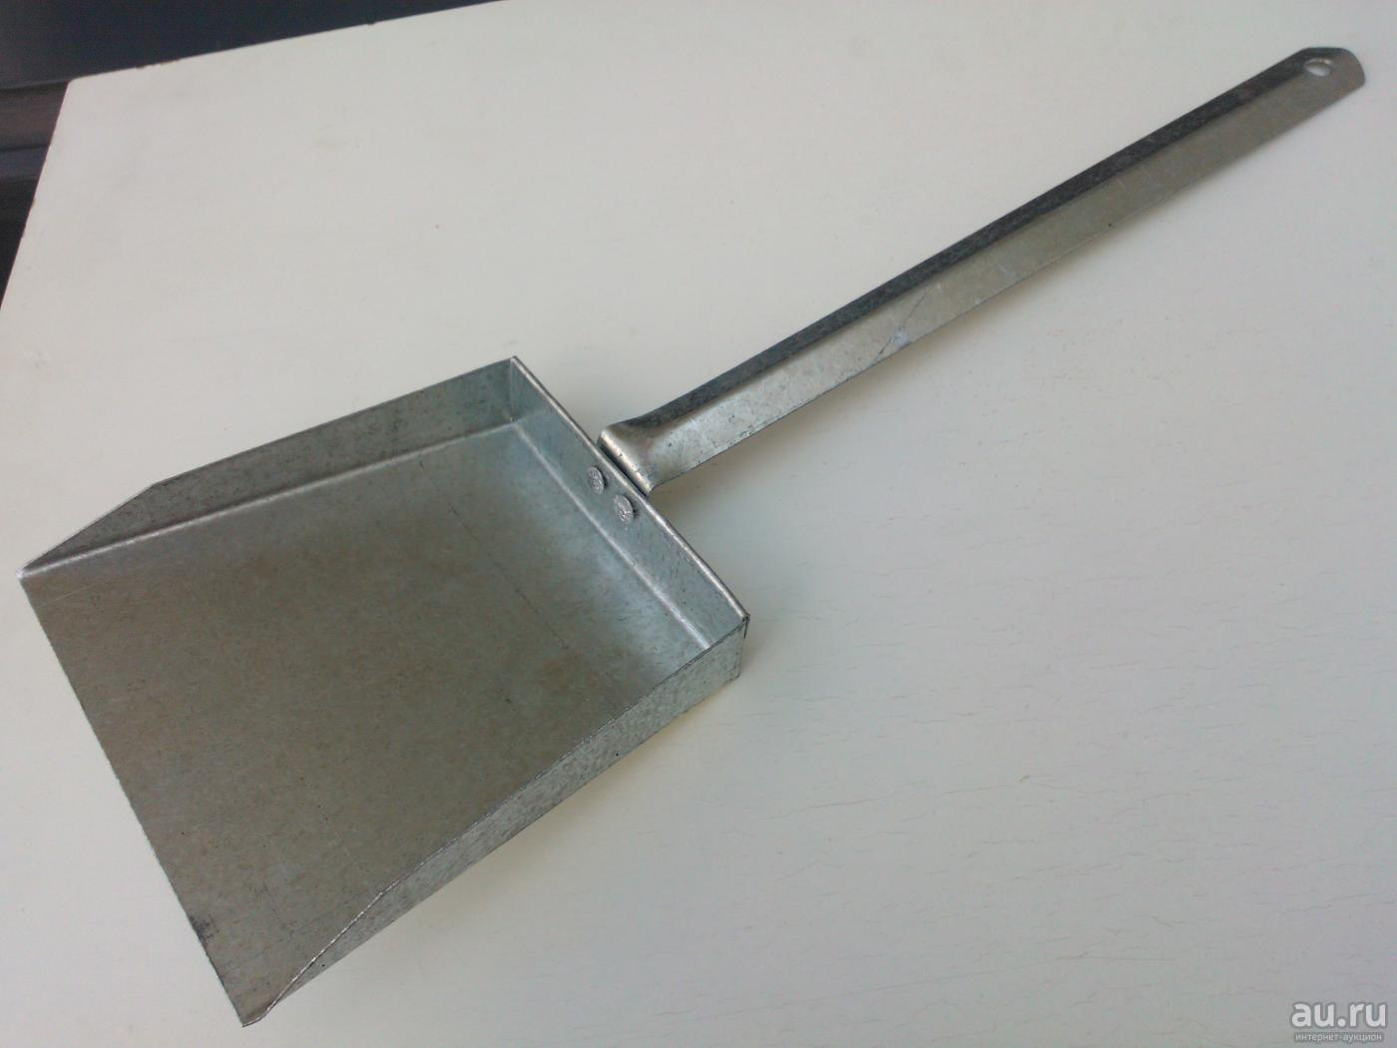
Сможете самостоятельно выполнить это?

Slide 3
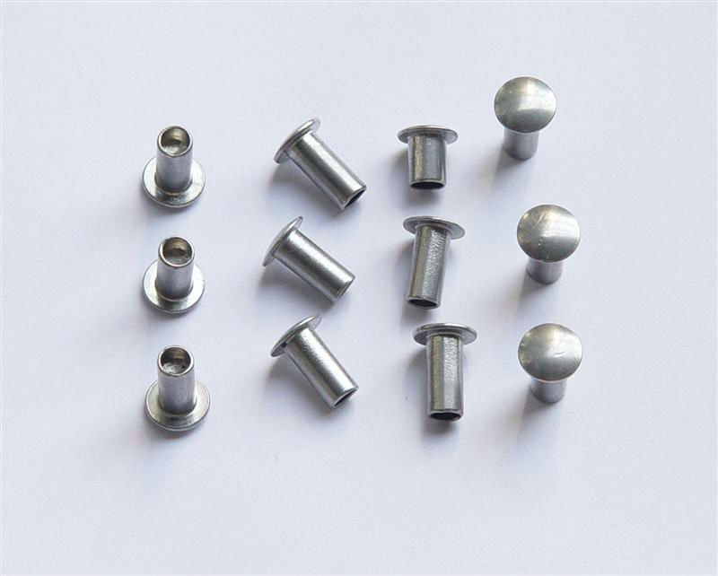
Предложите способ соединения деталей изделия
Наиболее доступный и надежный способ - соединение заклепками

Slide 4
Назовите тему урока
Тема урока: Соединение деталей из тонколистового металла заклепками

Slide 5
Сформулируйте цель

Slide 6
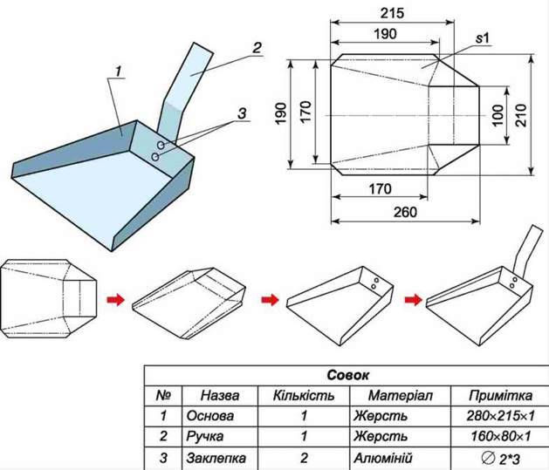
Цель: Соединить корпус и ручку совка

Slide 7
Соединение на клею

Slide 8
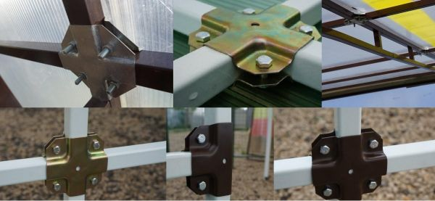
Соединение на винтах

Slide 9
Соединение на заклёпках

Slide 10
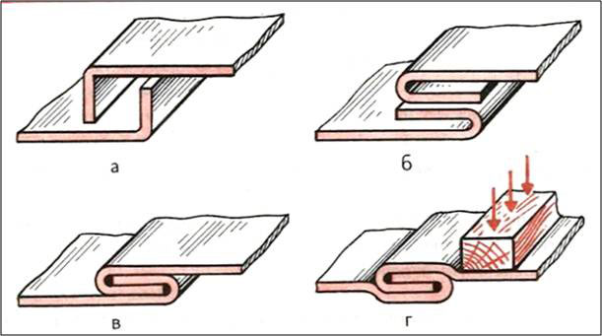
Соединение фальцевым швом

Slide 11
Назовите элементы заклёпки

Slide 12
Элементы заклёпки

Slide 13
Назовите последовательность выполнения соединения заклёпкой
1. Разметка (кернение) центров отверстий
2. Сверление отверстий
3. Размещение заклёпки в отверстии
4. Осаживание (сжатие) соединяемых деталей
5. Расклёпывание замыкающей головки
6. Формирование замыкающей головки

Slide 14
Последовательность выполнения соединения заклёпкой

